Slide 1
Relationsdatabaser och Microsoft SQL Server – En Överblick
Antonio Prgomet
Delta AI & Negotiations
www.linkedin.com/in/antonioprgomet

Slide 2
Innehåll
Informationssamhället
Relational Database Management Systems (RDMS)
Relationsdatabaser
Installera SQL Server
Bygga en relationsdatabas
Ställa frågor ”Queries”
Exempel på hur en riktig databas kan se ut

Slide 3
Introduktion - Informationssamhället
Informationssamhället innebär att hantering av information i hög grad ersätter fysiskt arbete som i vissa avseenden kan automatiseras, tänk t.ex. på matproduktion. Datorer och internet är en central del i informationssamhället.

Slide 4
Informationssamhället
Individer, företag och samhällen använder data och information dagligen.
Individer: Sociala medier, bokningssystem för resor, pengar på kontot.
Företag: Kunddatabaser, försäljningsdata, produktinformation.
Samhälle: Information om medborgare (ålder, ägandeskap, skatt).
Informationsteknologi (IT) handlar om att använda datorer för att hantera (skapa, bearbeta, lagra, hämta och utbyta) data och information.
Digitala revolutionen: övergången från traditionella industrier till en ekonomi där informationsteknologin (IT) är central.

Slide 5
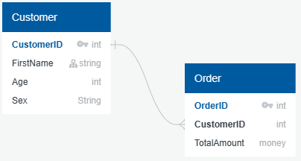
Hur hantera data och information?
I det moderna samhället så hanteras stora mängder data.
Vi kan lagra data i relationsdatabaser som innehåller tabeller som byggs upp av rader och kolumner där tabellerna har relationer.
För att hantera data i en relationsdatabas programmerar vi i SQL: ”Structured Query Language”. Uttalas S-Q-L eller ”sequel”.

Slide 6
Relational Database Management Systems (RDMS)
RDMS är databashanterings programvara som används för att hantera relationsdatabaser. Majoriteten av RDMS använder programmeringsspråket SQL för att kommunicera med databaser.

Slide 7
Relational Database Management Systems
Genom att använda ”Relational Database Management Systems” (RDMS) så kan vi genomföra CRUD aktiviteterna:
Create: Skapa tabeller och lägga till nya rader, t.ex. en ny kund.
Read: Hämta data, t.ex. kundtjänst vill ha information om en kund.
Update: Uppdatera data, t.ex. en kund byter efternamn.
Delete: Radera data, t.ex. en kund som avslutar sitt medlemskap i en kundklubb.
Förutom CRUD, så kan ett RDMS även göra andra saker, t.ex. skapa säkerhetskopior på vår data och styra vem som har tillgång till olika tabeller.

Slide 8
Relational Database Management Systems
Vi kommer använda Microsoft SQL Server (MSSQL) som vårt RDMS.
MSSQL används av många företag.
Andra alternativ är t.ex. Oracle, PostgreSQL.
Idag är molntjänster ett populärt alternativ, det innebär att man når IT tjänster (såsom t.ex. RDMS) via internet. Detta kan sättas i kontrast till ”on-prem” lösningar där företag själva sköter t.ex. servrar för sina IT tjänster.
Välkända molntjänster är Microsoft Azure och AWS (”Amazon Web Services”).

Slide 9
SQL
Det finns olika ”dialekter” av SQL. I MSSQL så används Transact-SQL (T-SQL).
Exempel på hur T-SQL kod kan se ut:
Överlag är grunderna väldigt lika och behöver du använda någon annan dialekt så är det inte svårt att göra den övergången.
SELECT FirstName,
LastName,
Age
FROM MyDatabase.Person.Person
WHERE Age >= 55;

Slide 10
Relationsdatabaser - Uppbyggnad
Nu kollar vi på hur en relationsdatabas är uppbyggd. Senare kollar vi på ett exempel där vi bygger upp en relationsdatabas.
Relationsdatabaser består av tabeller som har en koppling (relation).

Slide 11
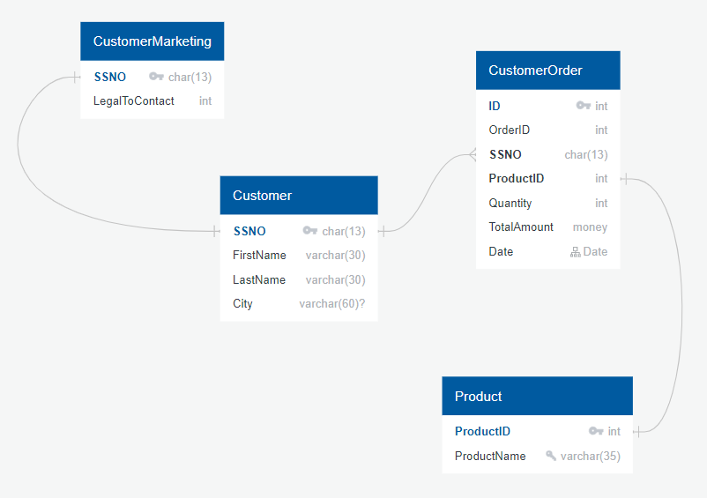
Bygga upp en relationsdatabas – Specificera datatyper för kolumner
Relationsdatabaser består av tabeller som har en koppling (relation).
Varje tabell består av rader (”rows”, ”records”) och kolumner (”columns”, ”fields”, ”attributes”).
Vi måste specificera datatypen för varje kolumn, vanligt förekommande är:
1. Numeriska datatyper:
Int
Float
Money
2. Text datatyper:
VARCHAR(n): Textsträng med upp till n tecken.
CHAR(n): Textsträng med exakt n tecken.
3. Datum och tid datatyper:
- Date
Notes:
Datatyper: https://learn.microsoft.com/en-us/sql/t-sql/data-types/data-types-transact-sql?view=sql-server-ver16

Slide 12
Bygga upp en relationsdatabas – Identifierare
Varje rad i en relationsdatabas har oftast en unik identifierare, ”primary key” (PK).
Exempel: Personnummer, banknummer, din mejladress för att logga in på olika webbsidor, ISBN numret för böcker.
Om du t.ex. vill ha en relationsdatabas över ditt bibliotek så kan vi använda ISBN numret som en PK, det är en ”naturlig nyckel”.
Finns det ingen ”naturlig nyckel” så kan vi skapa ”surrogate key”, exempel: ditt banknummer eller helt enkelt värden; 1, 2, 3, 4, 5, … .
Ibland kan två eller flera kolumner tillsammans skapa en ”primary key”, det kallas då för ”composite primary key” / ”concatenated key”.
Exempel: Adresser såsom ”Gustavs Gata 10” är inte unikt. Adress och postnummer kan vara unikt såsom ”Gustavs Gata 10, 222 33”.

Slide 13
Bygga upp en relationsdatabas – Värden och Index
Vi kan i vår databas specificera att en kolumn endast skall ha unika värden. T.ex. personnummer och mejladresser i en kundtabell.
Vi kan specificera om en kolumn kräver ett värde eller om det är valfritt med hjälp av ”NULL” och ”NOT NULL”.
Vi kan specificera ett ”default” värde för en kolumn.
Vi kan lägga till ”check constraints” som styr acceptabla värden, t.ex. pris > 0.
Vi kan skapa något som heter ”index” för att påskynda sökningar och ”joins” (”joins” gås igenom senare men handlar om att kombinera rader och kolumner från flera tabeller).
Primary key skapar ett index som heter ”clustered index” och det styr i vilken ordning datan är fysiskt lagrad. Vi kan lägga till index och det heter då ”non-clustered index”.
Varför inte skapa index på alla kolumner? Det gör det långsammare att modifiera vår tabell. Varje gång vi lägger till, uppdaterar eller tar bort en rad så måste indexet byggas om. Har vi många index så kan det ta lång tid varje gång vi t.ex. lägger till en ny rad (tänk en kundtabell som dagligen ändras).

Slide 14
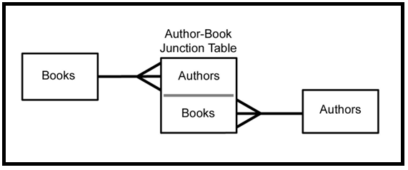
Bygga upp en relationsdatabas - Relationer
En ”foreign key” (FK) är en kolumn i en tabell som länkar till en ”primary key” på en annan tabell. FK gör att det finns en koppling mellan tabellerna.
”One-to-Many”: Exempelvis en kund kan göra många transaktioner. Den vanligaste typen av relation.
”One-to-One”: Denna typ av relation kan uppstå när man t.ex. tillämpar olika säkerhetsinställningar på delar av en tabell. Exempelvis kan viss information om kunder vara känslig information, då kan man skapa en tabell utan den känsliga informationen som fler i företaget kan få tillgång till. Det finns då en ”one-to-one” relation mellan den fullständiga tabellen och tabellen utan den känsliga informationen.
”Many-to-Many”: Exempelvis kan en bok ha flera författare och en författare kan skriva flera böcker. Detta kan inte modelleras med en FK och därför får man i praktiken använda en tabell som länkar samman tabellerna (kallas för ”join table”, “junction table” eller “cross-reference table”)

Slide 15

Installera ”SQL Server” och ”SQL Server Management Studio” för Windows

Slide 16
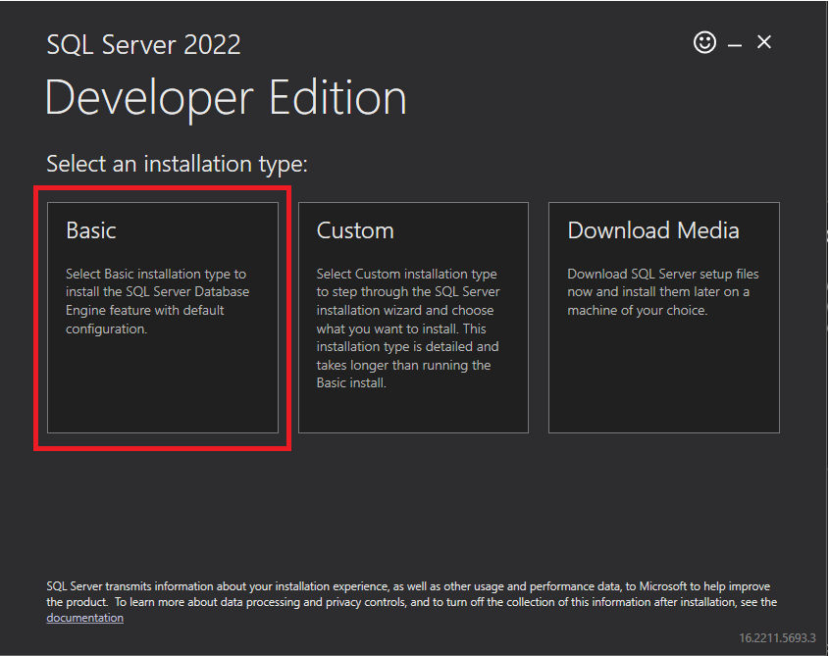
Installera SQL Server
https://www.microsoft.com/en-us/sql-server/sql-server-2022
Ladda ned Developer Edition > öppna filen som laddas ned > Välj Basic installation (inga val/inställningar behöver ändras).

Slide 17
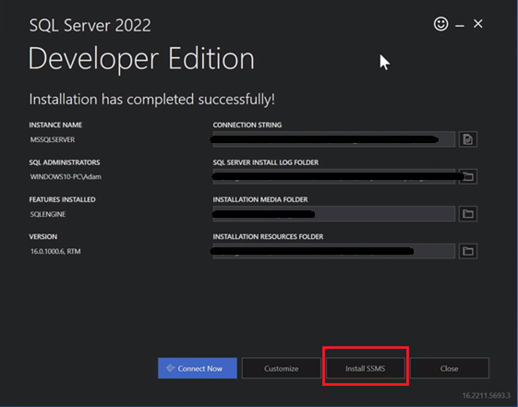
Installera SQL Server Management Studio (SSMS)
När du installerat SQL Server så har du möjlighet att trycka på ”Install SSMS” för att installera SQL Server Management Studio.
Alternativt så kan du göra enligt nästkommande PP slide.

Slide 18
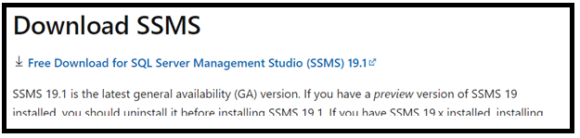
Installera SQL Server Management Studio
https://learn.microsoft.com/en-us/sql/ssms/download-sql-server-management-studio-ssms?view=sql-server-ver16
Öppna filen som laddas ned > och tryck på install (se nästa slide).

Slide 19
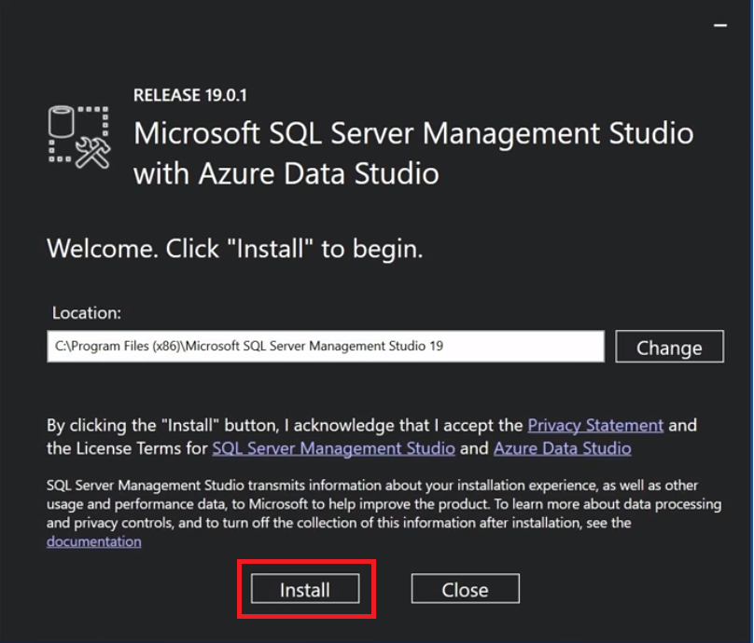
Installera SQL Server Management Studio
När installationen är klar kan du öppna:

Slide 20
Exempel – Bygga en relationsdatabas

Slide 21
Verktyg
Ett första steg i att bygga en relationsdatabas kan vara att skapa en modell för att få en överblick. Finns flertalet verktyg som kan användas för detta.
Några exempel: Lucidchart, SQL Database Modeler, Quick Database Diagrams.
I denna video kommer jag använda ”Quick Database Diagrams” som är ett enkelt verktyg: https://www.quickdatabasediagrams.com/ .
Exempel: Antag att du har ett företag som säljer produkter. Företaget har flertalet kunder och måste kunna följa upp vilka produkter kunderna köpt i varje order. Vi skapar en modell för hur relationsdatabasen hade kunnat se ut.

Slide 22
”Exempel: Antag att du har ett företag som säljer produkter. Företaget har flertalet kunder och måste kunna följa upp vilka produkter kunderna köpt i varje order”.
Customer
-
SSNO PK char(13)
FirstName varchar(30)
LastName varchar(30)
City varchar(60) NULL
CustomerMarketing
-
SSNO PK char(13) FK - Customer.SSNO
LegalToContact int
Product
-
ProductID PK int
ProductName varchar(35) UNIQUE
CustomerOrder
-
ID PK int
OrderID int
SSNO char(13) FK >- Customer.SSNO
ProductID int FK - Product.ProductID
Quantity int
TotalAmount money
Date Date INDEX
Notes:
Customer
-
SSNO PK char(13)
FirstName varchar(30)
LastName varchar(30)
City varchar(60) NULL
CustomerMarketing
-
SSNO PK char(13) FK - Customer.SSNO
LegalToContact int
Product
-
ProductID PK int
ProductName varchar(35) UNIQUE
CustomerOrder
-
ID PK int
OrderID int
SSNO char(13) FK >- Customer.SSNO
ProductID int FK - Product.ProductID
Quantity int
TotalAmount money
Date Date INDEX

Slide 23
Skapa tabellerna i SQL
”Quick Database Diagrams” (och andra program) kan autogenerera kod för att skapa tabellerna.
Risker med autogenererad kod:
Man förstår inte vad koden gör.
Koden kan vara svår att underhålla om standarder såsom t.ex. namngivning bryts.
Inte lika flexibelt som att skriva koden själv. Exempel: ”check constraints” som styr acceptabla värden, t.ex. pris > 0 kan inte autogenereras från ”Quick Database Diagrams”.
Rekomendation: Autogenererad kod kan användas som en första inspiration för att därefter skriva koden själv som är ett säkrare alternativ.
Att göra rätt från första implementation är alltid enklare än att göra en ”code refactoring” senare som i verkligehten kan vara en mycket svår och tidskrävande process.

Slide 24
Kodexempel – ”create_tables”

Slide 25
SQL frågor ”queries”
Med hjälp av programmeringsspråket SQL så kan vi ställa frågor ”queries” för att få ut önskad data från våra databaser.

Slide 26
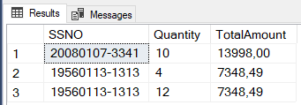
Frågor
Exempel på en fråga hade kunnat vara:
SELECT SSNO,
Quantity,
TotalAmount
FROM CustomerOrder
WHERE Quantity > 2
ORDER BY TotalAmount DESC;

Slide 27
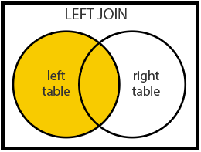
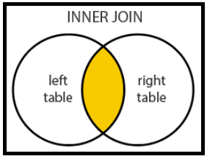
Frågor - Joins
Med ”JOINS” så kan vi få rader och kolumner från flera tabeller.
För att kunna göra en ”JOIN” så krävs det att det finns en kolumn som länkar tabellerna. Kolumnerna behöver inte ha samma namn även om de ofta kan ha det.
LEFT JOIN (LEFT OUTER JOIN) returnerar alla rader i den vänstra tabellen och de matchande från den högra. Finns det ingen matchning så returneras ”NULL”.
INNER JOIN returnerar endast de rader där det finns en matchning mellan raderna i den vänstra tabellen och raderna i den högra tabellen.

Slide 28
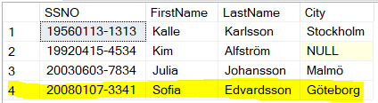

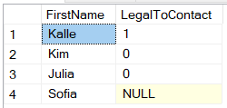

Frågor - Joins
LEFT JOIN
INNER JOIN
SELECT A.FirstName,
B.LegalToContact
FROM Customer as A
LEFT JOIN CustomerMarketing as B
ON A.SSNO = B.SSNO;
SELECT A.FirstName,
B.LegalToContact
FROM Customer as A
INNER JOIN CustomerMarketing as B
ON A.SSNO = B.SSNO;

Slide 29
Kodexempel – ”queries”

Slide 30
Exempel databas – ”Adventure Works”
Vi laddar in och kollar på hur en databas kan se ut i verkligheten.

Slide 31
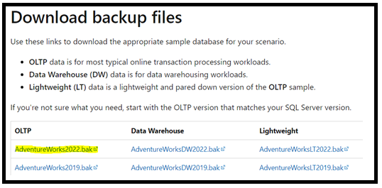
Adventure Works
Vi laddar in en databas för att se hur det kan se ut i verkligheten.
https://learn.microsoft.com/en-us/sql/samples/adventureworks-install-configure?view=sql-server-ver16&tabs=ssms
Placera filen i din motsvarighet till: C:\Program Files\Microsoft SQL Server\MSSQL16.MSSQLSERVER\MSSQL\Backup
I MSSQL: Databases > Restore Database > Device > ”…” > Add
Notes:
https://github.com/Microsoft/sql-server-samples/releases/tag/wide-world-importers-v1.0
https://github.com/Microsoft/sql-server-samples/releases/tag/wide-world-importers-v1.0

Slide 32
Schema
I databasen så ser vi att tabellerna har namn enligt formatet: - HumanResources.Department - HumanResources.Employee - Person.Address - Person.AddressType
”Human” och ”Person” kallas ”schema” och är ett sätt att organisera våra tabeller för att få en bättre överblick.

Slide 33
GROUP BY

Slide 34
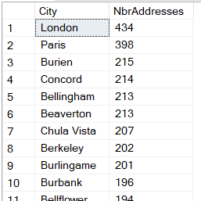
GROUP BY
Group BY används för att gruppera rader med samma värden och därefter kan vi använda ”aggregerade funktioner” såsom ”Count” eller ”Sum”.
Exempel, vi vill veta antalet adresser för olika städer.
SELECT City,
Count(AddressLine1) as NbrAddresses
FROM Person.Address
GROUP BY City
ORDER BY NbrAddresses DESC;

Slide 35
Vyer (”Views”)

Slide 36
Vyer (Views)
En vy är en tabell vars innehåll bestäms av en ”query”.
Vyer är användbart om man t.ex. vill:
Transformera data och tillgängliggöra den tillrättalagda datan.
Centralisera definitioner eller resultat genom att skapa en tabell som används istället för att användare själva skriver kod för att ta fram önskad data. På så sätt vet vi också att alla använder samma definitioner eller resultat.
Användare som inte har tillgång till ursprungstabellerna kan få tillgång till vyn. T.ex. vissa medarbetare i företaget behöver inte se personlig information såsom fullständigt personnummer och då kan vi skapa en vy där fullständigt personnummer inte framgår.

Slide 37
Kodexempel – ”group_by_and_view”

Slide 38
Lagrade Procedurer

Slide 39
Lagrade Procedurer
En lagrad procedur är ”lagrad” / ”sparad” kod som kan återanvändas.
Lagrade procedurer möjliggör t.ex:
Centraliserade definitioner. Om den lagrade proceduren används så har vi konsistenta resultat och säkerställer att gemensamma definitioner används.
Snabbare att använda än att skriva om koden från den lagrade proceduren varje gång.
Lagrade procedurer kan ha parametrar så användare kan nyttja styrande logik beroende på vilka resultat som önskas.
I många sammanhang kan både en ”lagrad procedur” eller ”vy” vara ett alternativ att använda. Du kan läsa mer om det t.ex. här: https://stackoverflow.com/questions/5194995/what-is-the-difference-between-a-stored-procedure-and-a-view

Slide 40
Kodexempel – ”stored_procedures”

Slide 41
Relationsdatabaser och Microsoft SQL Server – En Överblick
Antonio Prgomet
Delta AI & Negotiations
www.linkedin.com/in/antonioprgomet

